Slide 1

人人快递
初探CQRS
陈浪
2016.8

Slide 2
概 要
第一部分、什么是CRQS
第二部分、CQRS代码示例
第三部分、经验教训及总结

Slide 3
什么是CQRS
第一部分
1、什么DDD？
2、CQRS的架构
3、EDA 介绍
4、ES介绍

Slide 4
什么是CQRS
什么是DDD？
DDD的全称是：Domain-Driven Design领域驱动设计
领域驱动设计的核心是领域模型，这一方法论可以通俗的理解为先找到业务中的领域模型，以领域模型为中心驱动项目的开发。而领域模型的设计精髓在于面向对象分析，在于对事物的抽象能力，找出该系统的领域对象并分析领域对象的行为。

Slide 5
什么是CQRS
什么是DDD？
1.聚合(他会带有边界):Order
2.值对象:订单的address
3.实体: OrderItem（订单明细）
4.领域事件（ Domain Event）:如OrderCreatedEvent
注:聚合的行为产生发生在自己内部（见下图）
PHP: https://leanpub.com/ddd-in-php/read#leanpub-auto-decouple-business-and-web-framework

Slide 6
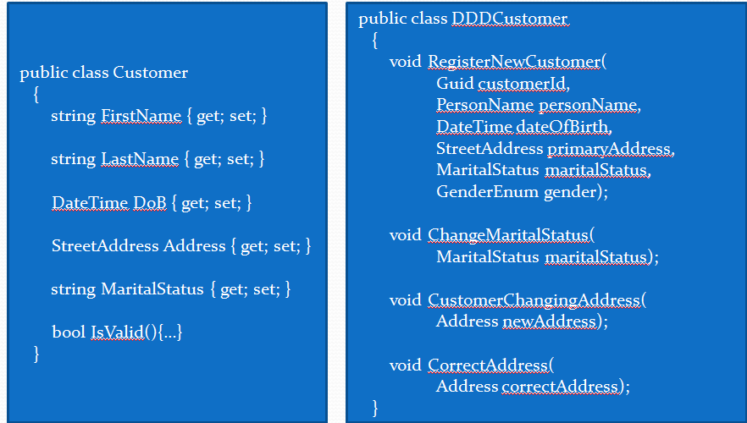
什么是CQRS
什么是DDD？

Slide 7

什么是CQRS
CQRS架构？
CQRS： Command Query Responsibility Segregation命令查询职责分离模式。
CQRS最早来自于Betrand Meyer（Eiffel语言之父，开-闭原则OCP提出者）在 Object-Oriented Software Construction 这本书中提到的一种 命令查询分离 (Command Query Separation,CQS) 的概念。其基本思想在于，任何一个领域对象的方法可以分为两大类：
命令(Command):它负责捕获用户的意图，即接下来应该发生什么事，如CreateOrderCommand。
查询(Query):返回结果，但是不会改变对象的状态，对系统没有副作用。

Slide 8
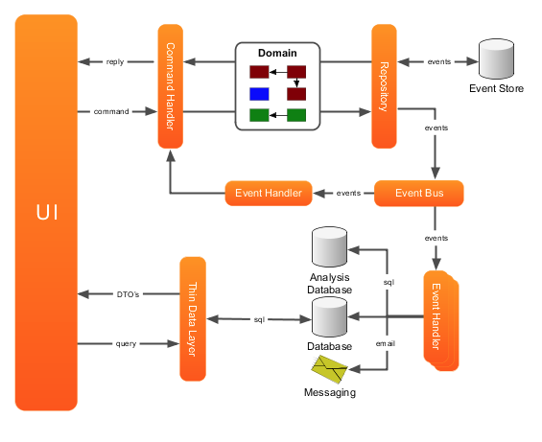
什么是CQRS
CQRS架构？

Slide 9
什么是CQRS
EDA 介绍
EDA: Event-Driven Architecture（事件驱动架构）。事件代表过去发生的事件，事件既是技术架构概念，也是业务概念，以事件为驱动的编程模型称为事件驱动架构 EDA。
EDA特征：异步，解耦
EDA 架构的核心是基于消息的发布订阅模式，通过发布订阅模式实现事件的一对多灵活分发。消息消费方对发送方而言完全透明，消息发送方只管把消息发送到消息中间 件，其它事情全部不用关心，由于消息中间件中的 MQ 等技术，即使发送消息时候，消息接收方不可用，但仍然可以正常发送，这才叫解耦。

Slide 10
什么是CQRS
ES介绍
ES：Event Sourcing,用于持久整个聚合根的生命周期.
两个重点：
1.不保存对象的最新状态，而是保存对象产生的所有事件。
2.通过事件溯源（ES）得到对象的最新状态（如果数据量大的时候可以加快照来提速）。
ES和传统的CRUD的区别：
1.CRUD: DB的存的是当前最新的对象状态，记录可以随时增，删，改，状态 可以随时改变
2.ES：ES中没有修改，没有删除，只有添加 事件，状态 不可以改变。

Slide 11
什么是CQRS
ES介绍
ES的优点：
1.记录了数据变化的整个过程，每一个点都可以查看
2.业务价值，以后可以提供大数据分析
3.新增视图，线下数据溯源直接产生对应的tableview
4.可以有效的解决线上数据问题，线下重跑数据，就知道哪里出的问题
4.对ORM的须求降低了

Slide 12
CRQS代码示例
第二部分 CRQS代码示例
Domain定义
Command及Event
CommandHanndler
EventHanndler

Slide 13
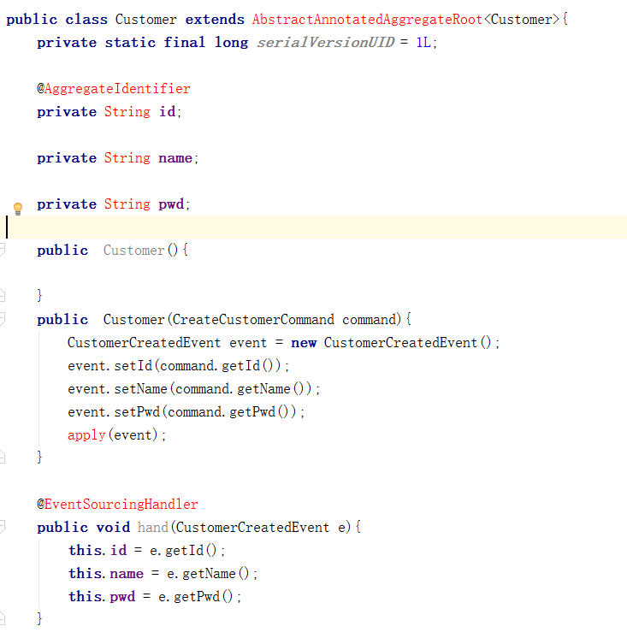
CRQS代码示例
Domain定义

Slide 14
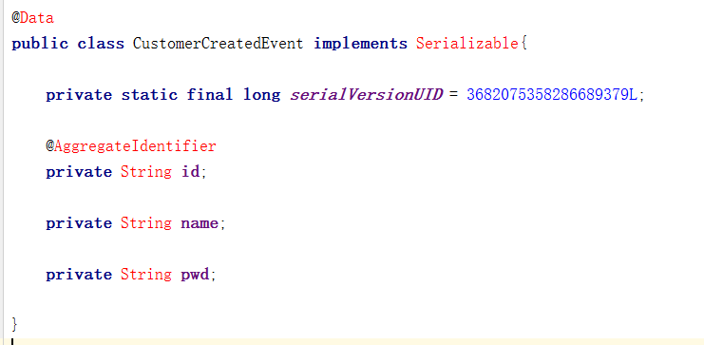
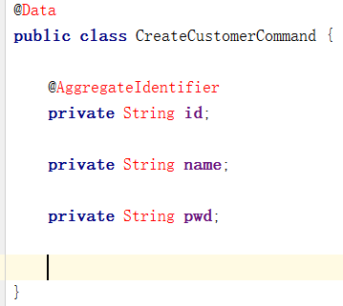
什么是CQRS
Command及Event

Slide 15
CRQS代码示例
Command及Event

Slide 16
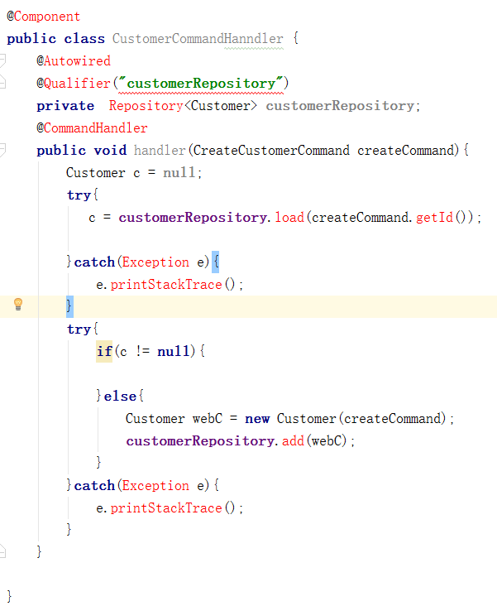
CRQS代码示例
Commandler

Slide 17
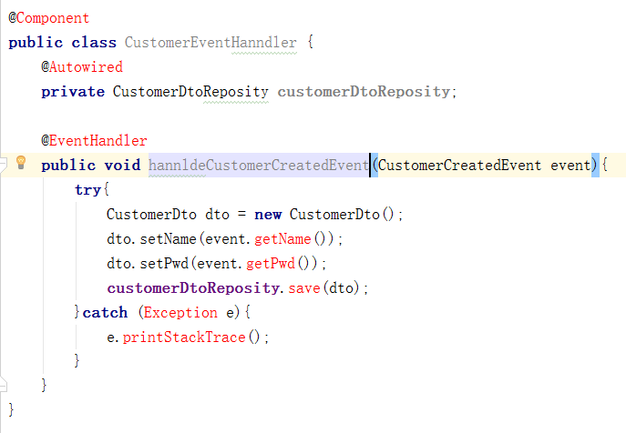
CRQS代码示例
EventHanndler

Slide 18
经验教训及总结
第三部分 经验教训及总结
CQRS 模式在概念上很简单，但是在细节上很麻烦。比如确定有界上下文及聚合根的确定;对程序员的思维转变方式要求很高;将CQRS滥用，以至于代码维护相当困难。
CQRS的优点：
1.CQ两端完全分离，相互不受影响，各自独立设计。
2.通过C端的操作可以解决复杂的业务逻辑；Q端事件处理生成单tableView查询
3.EDA架构使整个系统进行部分的松耦合，可扩展性不错
4.针对业务须求变化支撑性好
CQRS的缺点：
1.因为架构的原因，数据很难强一致性，而是采用数据最终一致性
2.事件丢了一个怎么办？
3. 比较依赖高性能的消息中间件
4.须要强大的CQRS框架 ，从头写成本高风险大
5.CQRS对开发人员的门槛要求较高

Slide 19
人人快递
感谢聆听！
敬请指正！

